Slide 1
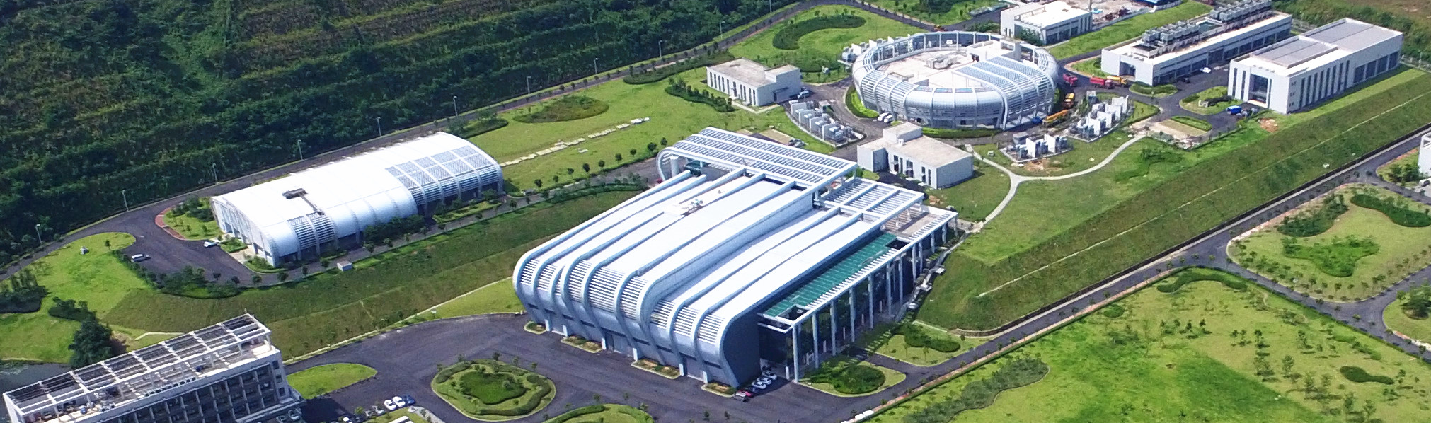

CSNS加速器控制系统年度总结
2024年9月~2025年8月
2025年高能所联合年会 河南 郑州
2025年10月13日 控制组

Slide 2
报告内容
控制系统总体运行情况
主要故障及处理
CSNS-II加速器控制系统进展
专业技术研究及进展
总结

Slide 3
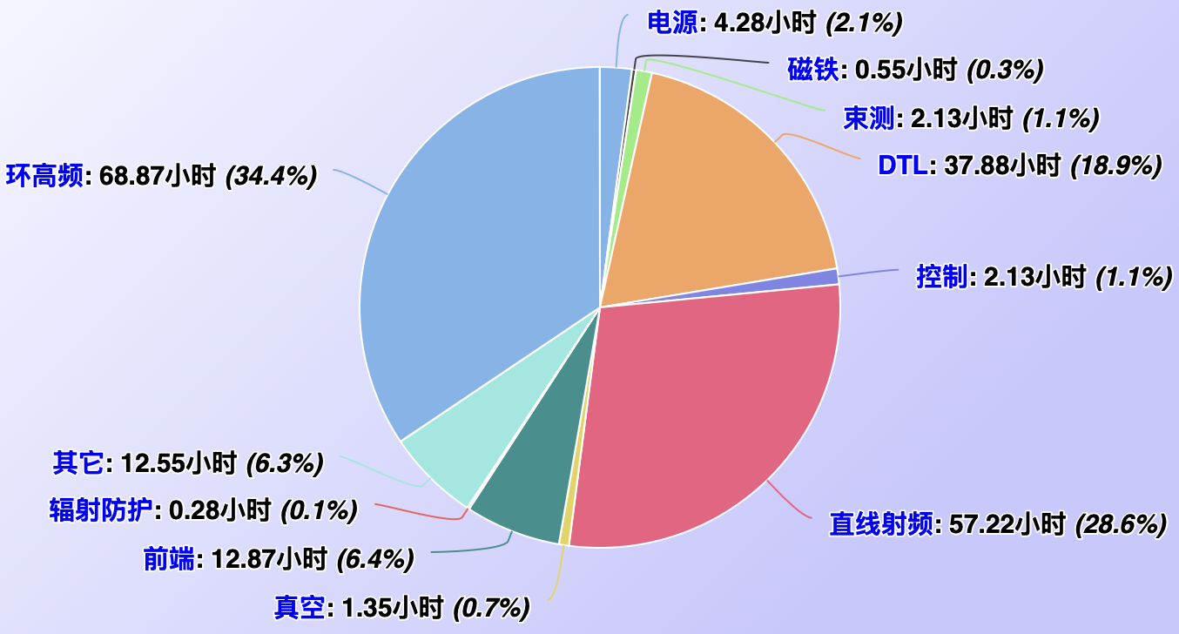
控制系统总体运行情况
所属各子系统总体运行稳定
运行管理系统、机器保护系统、定时系统
设备级控制系统
历史数据、电子日志、报警系统
服务器、控制网络、信息交互系统
… …
本年度影响束流总故障时间：2.13小时（1.1%）

Slide 4
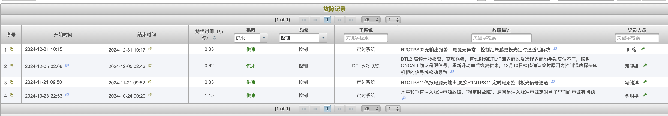
控制系统总体运行情况
所属各子系统总体运行稳定
年度 | 2020年 | 2021年 | 2022年 | 2023年 | 2024年 | 2025年
影响束流时间 | 1.12小时 | 1.07小时 | 11.57小时 | 0.05小时 | 10.52小时 | 2.13小时
占比加速器总故障 | 0.3% | 0.4% | 7.3% | 0.0% | 7.1% | 1.1%

Slide 5
控制系统总体运行情况
主要故障及处理
CSNS-II加速器控制系统进展
专业技术研究及进展
总结

Slide 6
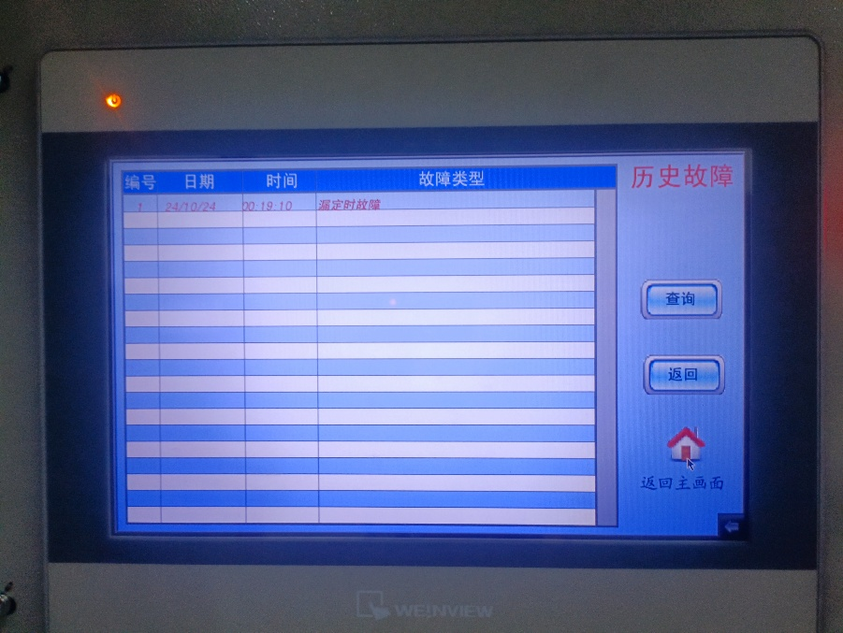
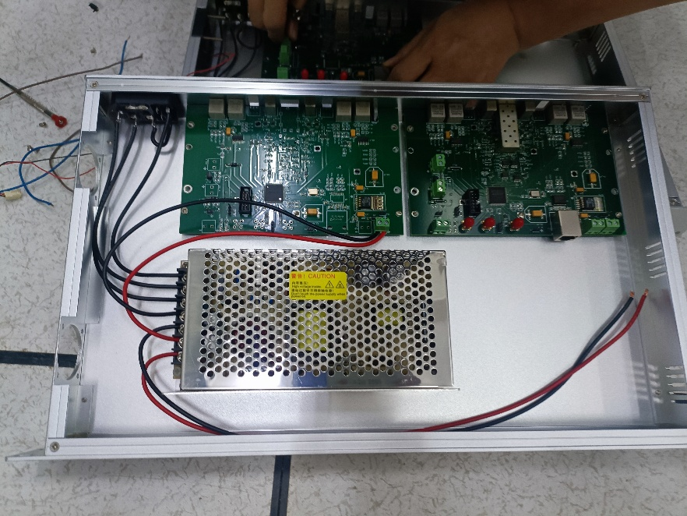
主要故障及处理
问题 I ：水平和垂直注入脉冲电源故障，报“漏定时故障”
故障现象：
10.23 水平和垂直注入脉冲电源故障，报“漏定时故障”，本地无法复位该故障，联系控制组oncall，经运行人员查看后确认为水平和垂直注入脉冲电源定时盒子掉电了，重新开关定时盒子电源开关后，该盒子上电1分钟后又自己掉电了；
查明原因：
现场检查确认是 注入脉冲电源定时盒子里面的电源有问题（故障时间：1.45小时）
解决措施：
更换光电转换盒电源，恢复工作

Slide 7
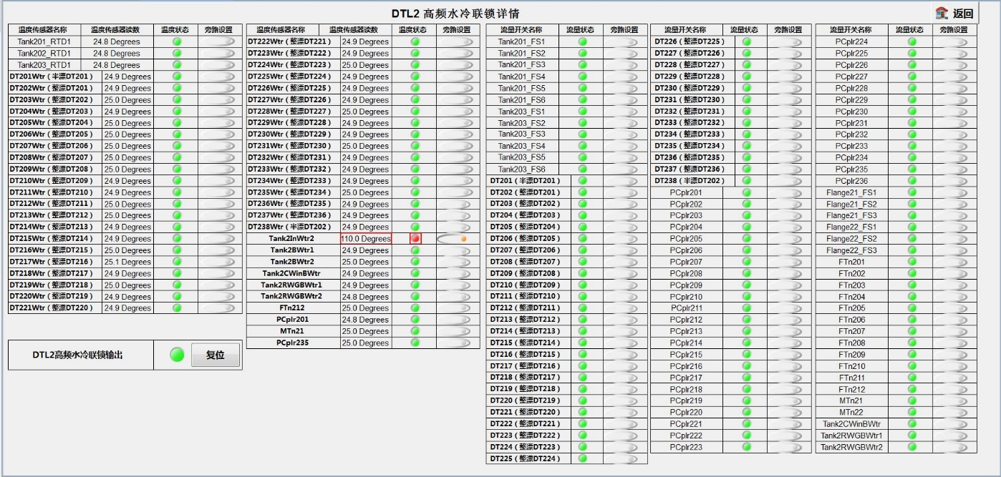
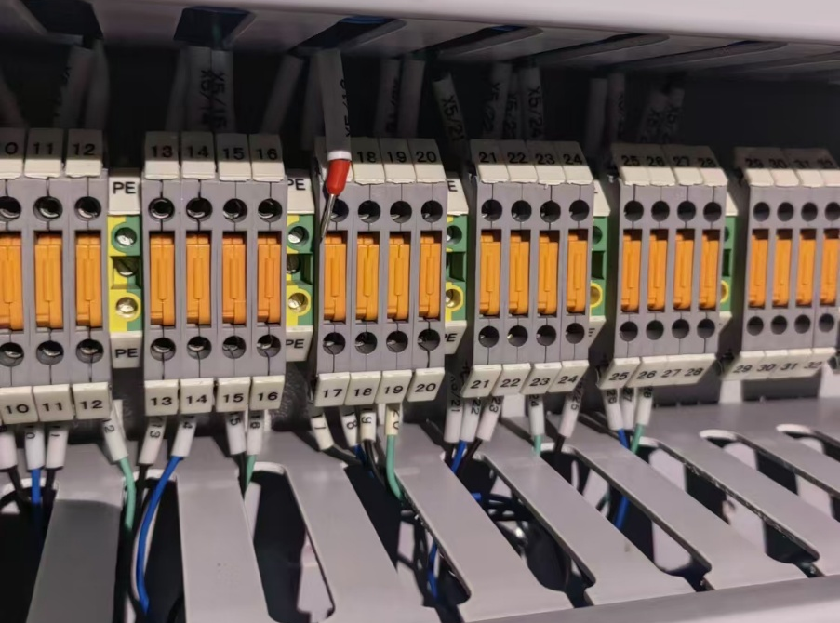
主要故障及处理
问题 II：DTL2 高频水冷报警，高频联锁，复位不了.
故障现象：
2024.12.05 DTL2 高频水冷报警，高频联锁，直线射频DTL详细界面以及远程界面均手动复位不了， 经查历史数据分析 确认是假信号，将其屏蔽后。
查明原因：
12月10日检修确认故障原因为DTL201转接柜的信号线松动导致（故障时间：0.62小时）
解决措施：
重新拧紧，恢复正常。后续排查了所有转接柜接线。

Slide 8
控制系统总体运行情况
主要故障及处理
CSNS-II加速器控制系统进展
专业技术研究及进展
总结

Slide 9
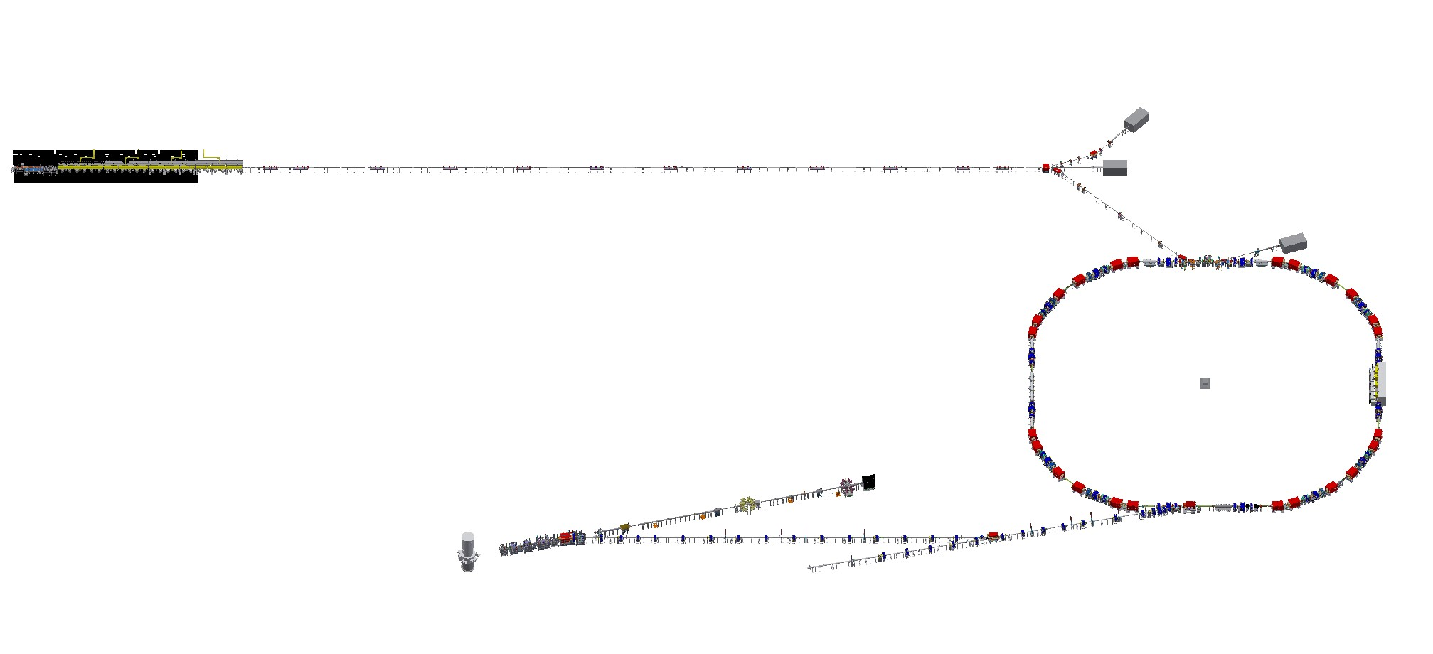
2025暑期检修：设备升级改造
改造区域：
LRIPM~LRSW平移段；
LRSW~INSEP01 45°束线；
LRSW~LDDUMP 束线；
注入区（含INDUMP束线）
涉及到：机器保护系统 、磁铁控制、注入脉冲电源控制、剥离膜控制等

Slide 10
暑期检修：CSNS机器保护系统改造
根据2025年注入区改造需要，完成了机器保护系统改造
明确了2025年接入MPS电源变更情况（新增电源40台，退出电源29台）、新增接入电源故障信号的MPS子区划分、 MPS与模式相关电源的接口信号等
电源名称 | 磁铁名称 | 机器保护子区
LRSWBPS | LRSW | LINAC
LRB1BPS | LRB1A、LRB1B | LINAC
LRB2BPS | LRB2A、LRB2B | LINAC
电源名称 | 磁铁名称 | 机器保护子区
LRQPS25 | LRQF25 | LRBT
LRQPS26 | LRQD26 | LRBT
LRQPS27 | LRQF27 | LRBT
LRQPS23 | LRQF23 | LRBT
LRQPS24 | LRQD24 | LRBT
LRB1DHPS | LRB1B-AUX | LRBT
LRB2DHPS | LRB2A-AUX | LRBT
LRDHPS07A | LRDH07A | LRBT
LRDVPS07A | LRDV07A | LRBT
LRDVPS08 | LRDV08 | LRBT
LRDVPS09 | LRDV09 | LRBT
INDBPS01 | INDB1 | LRBT
INDBPS02 | INDB2 | LRBT
INDQPS | INDQ | LRBT
INBA2AUXPS | INBA2AUX | LRBT
INBA3AUXPS | INBA3AUX | LRBT
INBAPS | INBA1、INBA2、INBA3、INBA4 | LRBT
INSEPPS01 | INSEP1 | LRBT
INSEPPS02 | INSEP2 | LRBT
BCHPS04 | INBCH4 | LRBT
BCHPS02 | INBCH2 | LRBT
LRBDPS | LRBD | LRBT
电源名称 | 磁铁名称 | 机器保护子区
BCHPS03 | INBCH3 | RCS
BCHPS01 | INBCH1 | RCS
BVPS01 | INBV1、INBV4 | RCS
BVPS02 | INBV2、INBV3 | RCS
电源名称 | 磁铁名称 | 机器保护子区
LDSWBPS | LDSW-C | L-DUMP
LDB1BPS | LDB1 | L-DUMP
LDB2BPS | LDB2-C | L-DUMP
LDQPS01 | LDQD01 | L-DUMP
LDQPS02 | LDQF02 | L-DUMP
LDQPS03 | LDQD03 | L-DUMP
LDQPS04 | LDQFO4 | L-DUMP
LDQPS05 | LDQD05 | L-DUMP
LDDVPS01 | LDDV01 | L-DUMP
LDDVPS02 | LDDV02 | L-DUMP
LDDHPS01 | LDDH01 | L-DUMP
2025新增接入MPS电源及子区划分

Slide 11
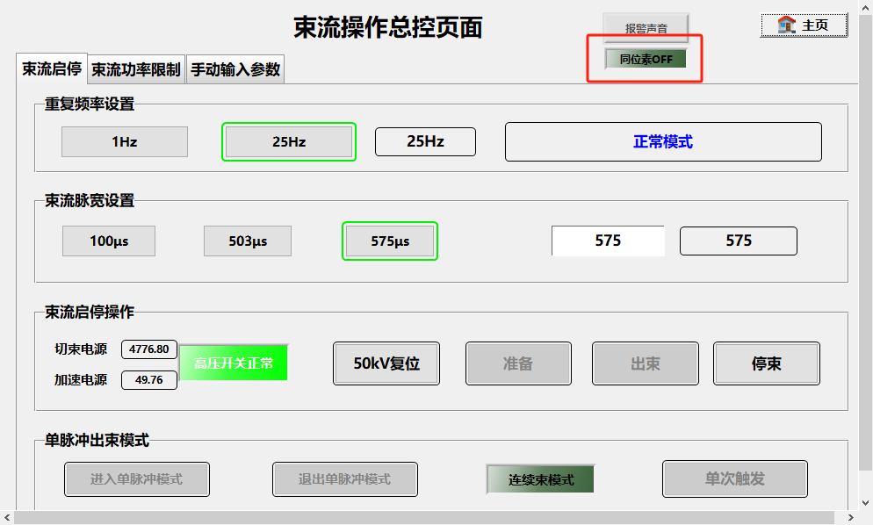
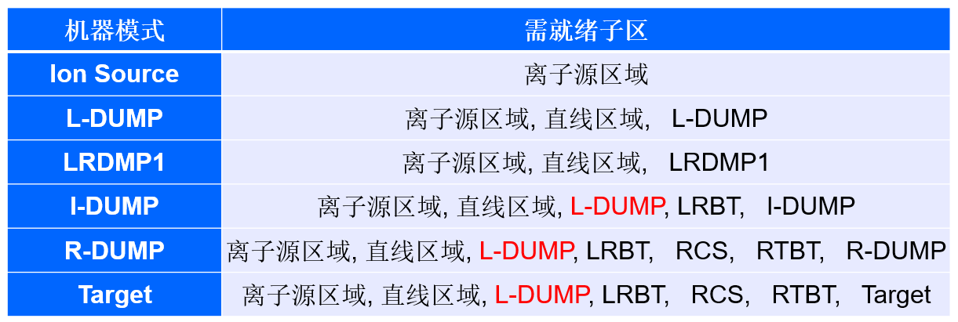
暑期检修： CSNS机器保护系统改造
根据2025年注入区改造需要，完成了机器保护系统改造
增加了同位素或辐照实验ON/OFF切换开关，并与现有机器模式一起约束模式相关电源的运行状态
主束流进环时 (I-Dump/R-Dump/Target)，L-DUMP区域设备故障或模式不匹配，将进入停束状态
MPS改造后机器模式与需就绪子区关系
束流操作总控页面增加同位素ON/OFF状态显示

Slide 12
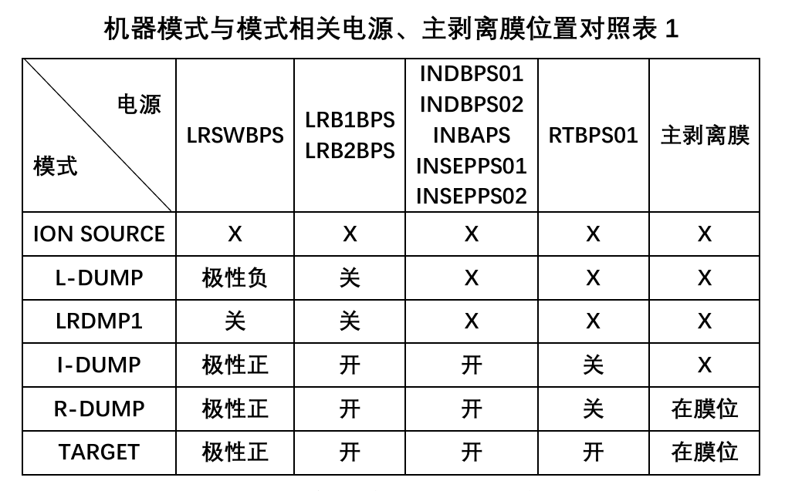
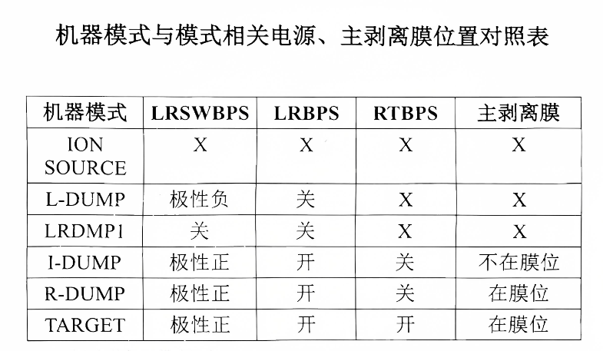
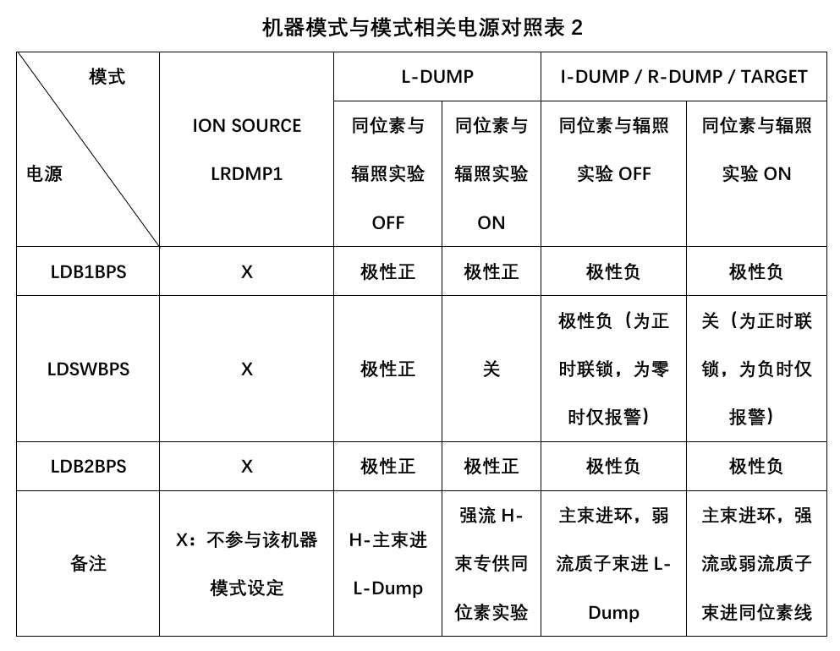
暑期检修： CSNS机器保护系统改造
根据2025年注入区改造需要，完成了机器保护系统改造
根据更新后的机器模式与关键设备信号对照表，完成了软、硬件开发和调试
改造前
改造后

Slide 13
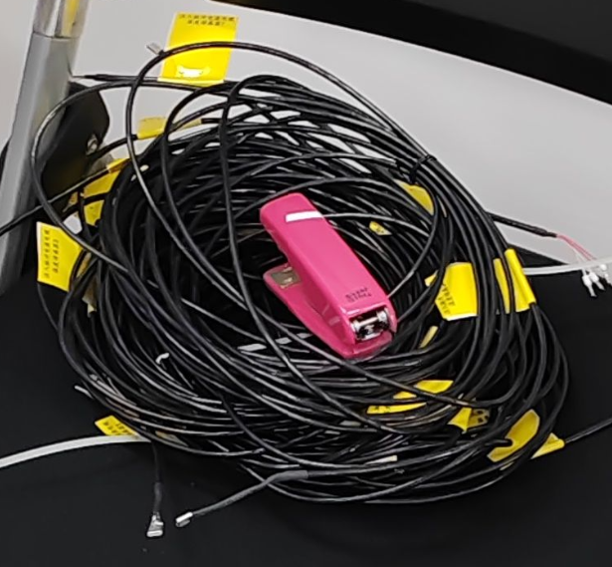
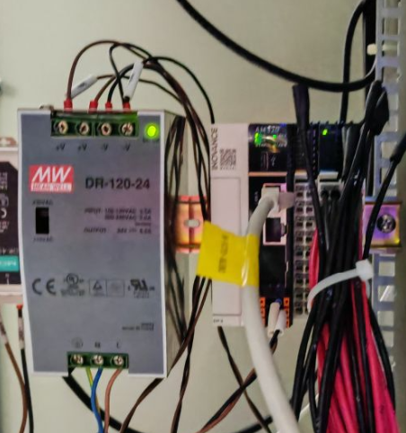
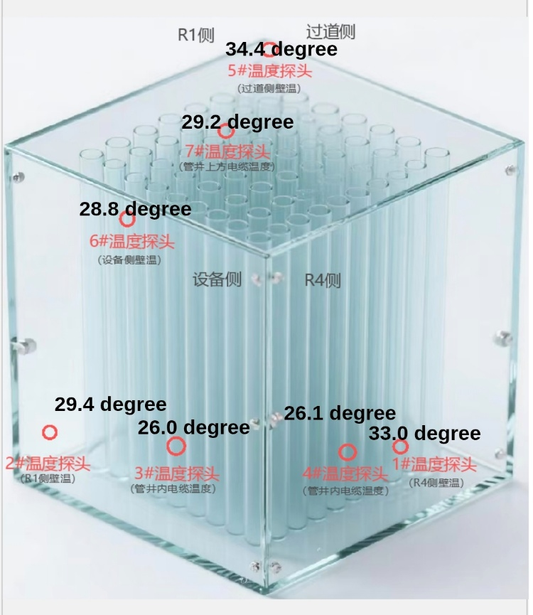
暑期检修： CSNS注入区电缆温度监测系统搭建
根据注入区电缆孔洞温度监测的需要，准备温度传感器、PLC模块、编写相应软件，完成电缆温度监测系统的搭建
温度传感器
PLC模块
温度显示界面

Slide 14
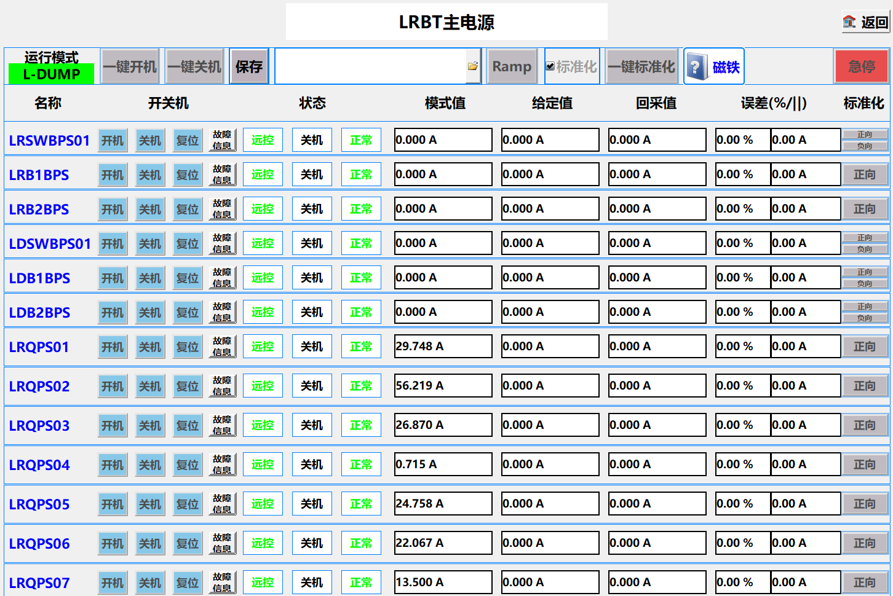
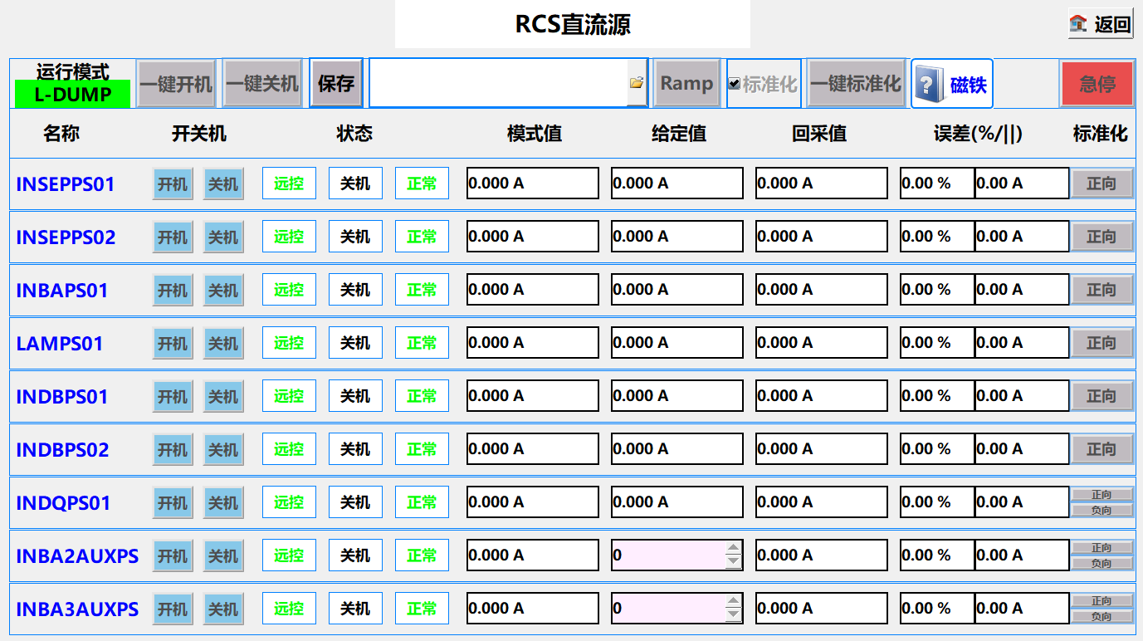
暑期检修：磁铁电源远控
完成了LRBT和RCS新增直流电源远控程序开发和调试，同时也完成了配套程序（高功率设备加电状态程序、直流电源设定值清0程序、电源健康监测程序、电流波动监测程序）的修改

Slide 15
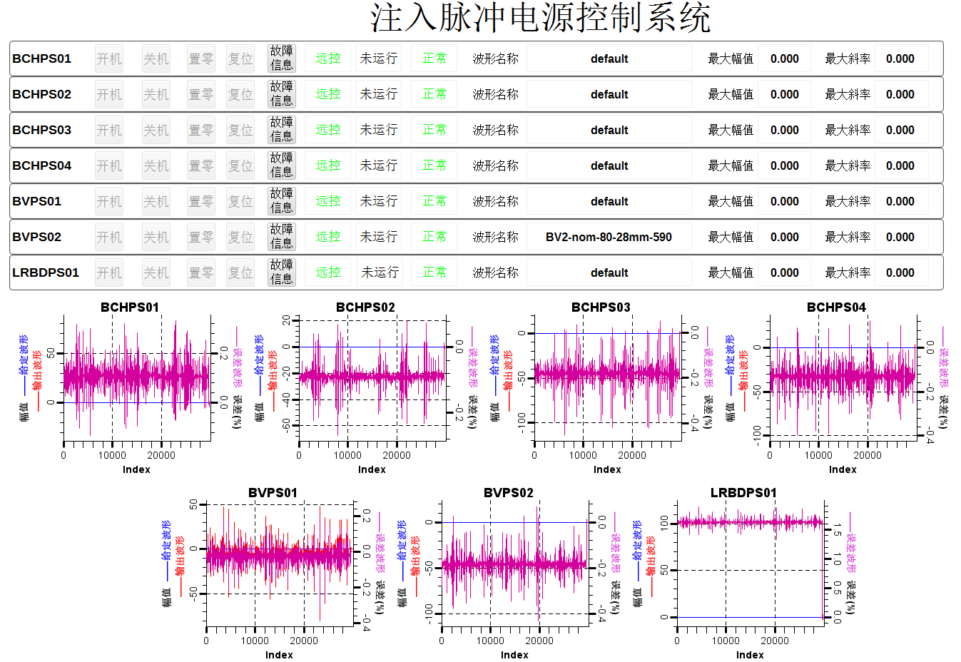
暑期检修：注入脉冲电源控制系统
完成了7台注入脉冲电源控制程序的开发和调试

Slide 16
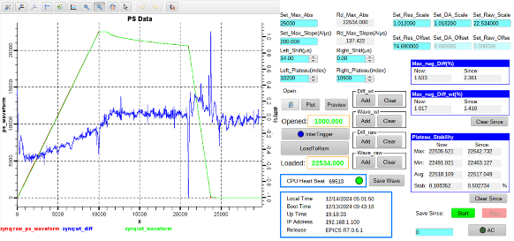
暑期检修：CSNS-II RCS注入脉冲电源波形发生器远控程序开发
CSNS-II RCS注入脉冲电源波形发生器的控制需求：
对输入波形的控制、转换及判断
寄存器的读写控制
回采波形的后处理（小波变换、滤波及关键参数计算等）
嵌入式Linux
内核驱动
FPGA
OPI
UIO
寄存器（组）
DA
EPICS 7 IOC
AXI总线
寄存器（单）
以太网
DMA
DMA
AD

Slide 17
暑期检修：物理量控制IOC开发
完成了励磁曲线转换IOC新增物理量控制的程序开发和调试
二极磁铁
四极磁铁
…
Physics App
K、E、θ、Fudge
Conversion IOC
PS Remote
Control IOC
B->I
I->B
励磁曲线转换示意图

Slide 18
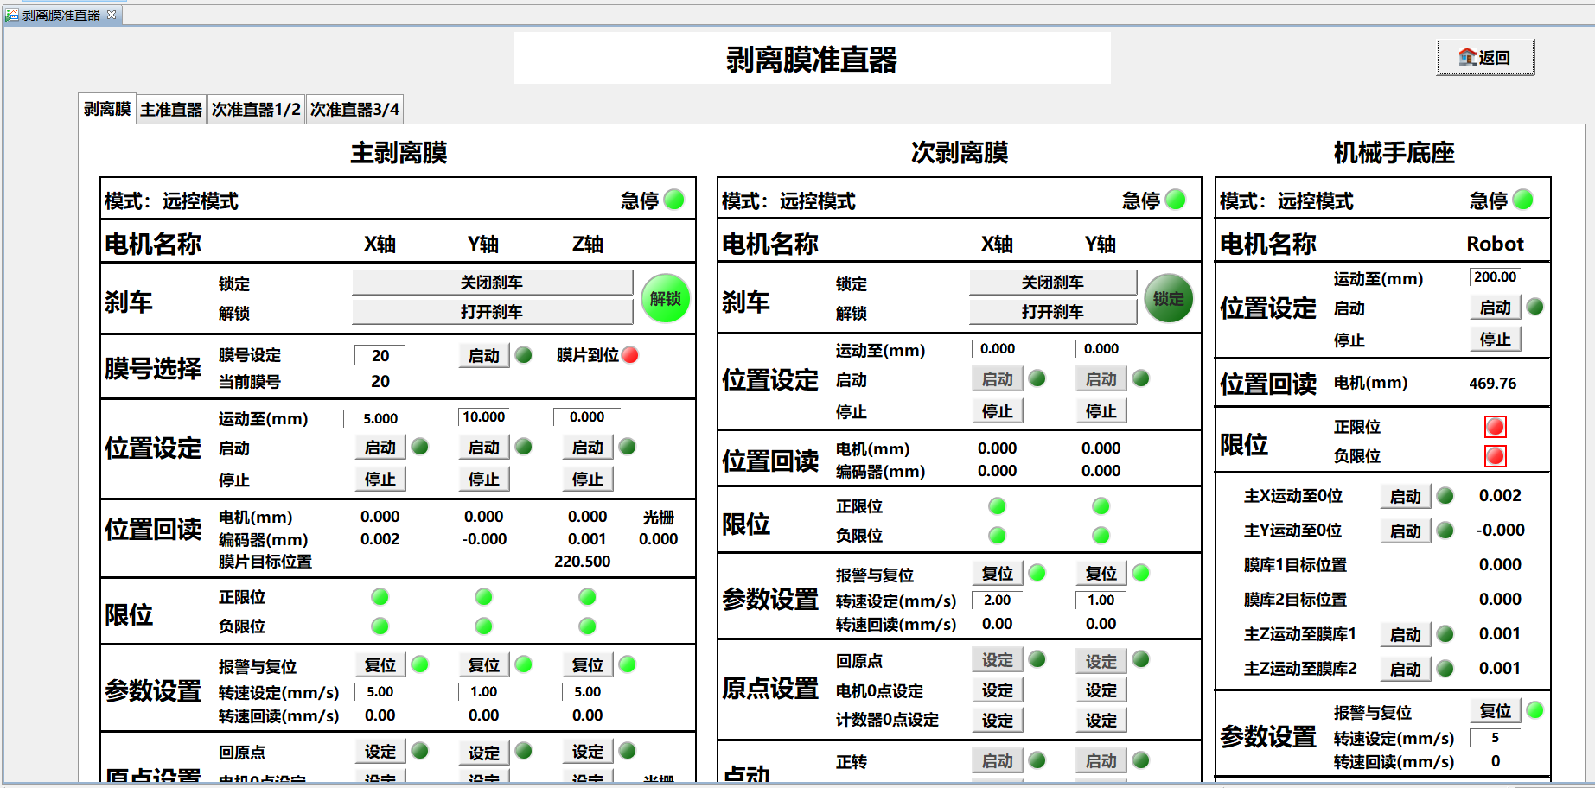
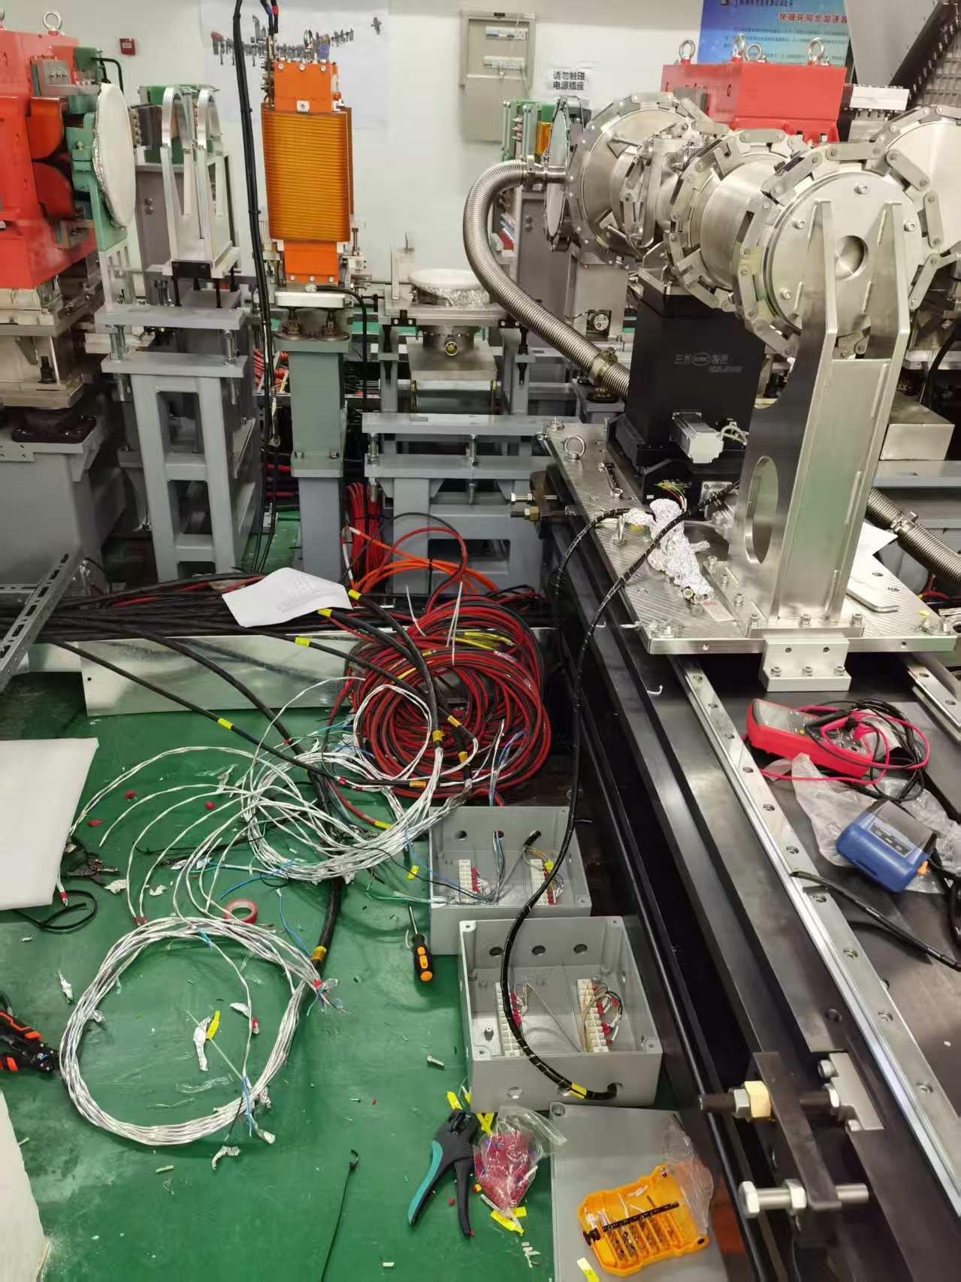
暑期检修：剥离膜控制系统
完成了主/次剥离膜控制系统的开发、安装和调试

Slide 19
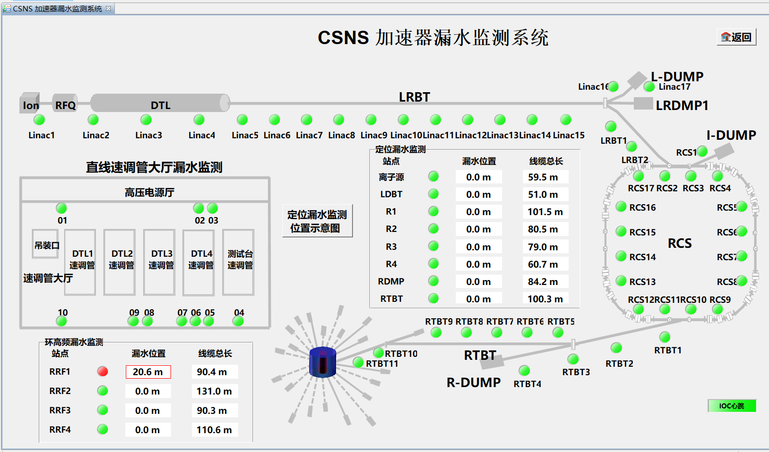
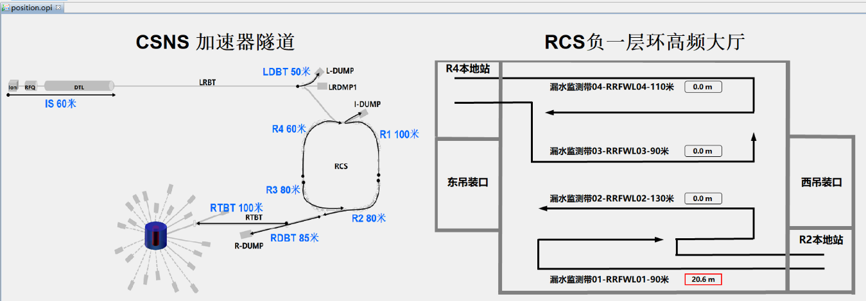
暑期检修：漏水监测系统
完成了加速器隧道定位漏水监测系统的开发、安装和调试
完成了原漏水监测系统的维护

Slide 20
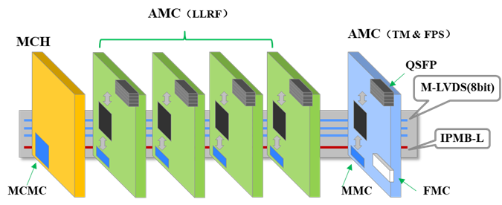
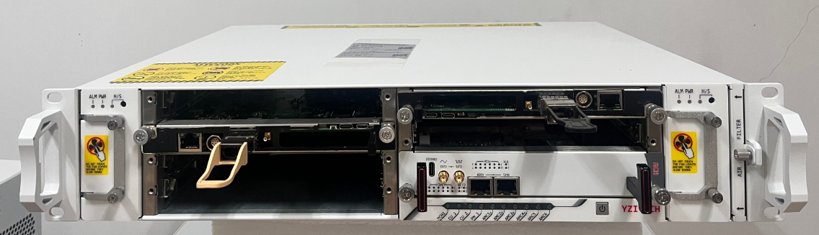
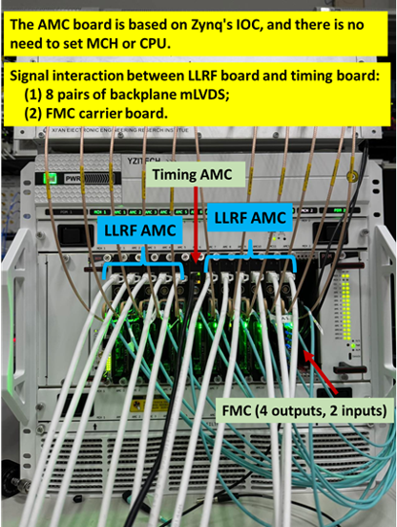
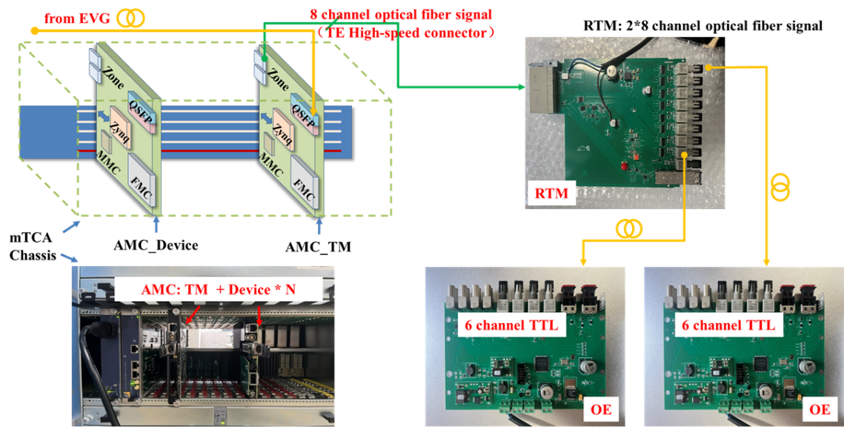
暑期检修：CSNS-II定时系统升级
基于自研MTCA板卡的嵌入式EVR基本功能调试成功，投入在线运行
国产2U mTCA机箱
定时子站架构示意图
国产9U mTCA机箱（RCS LLRF 定时子站）
定时通用子站硬件设计

Slide 21
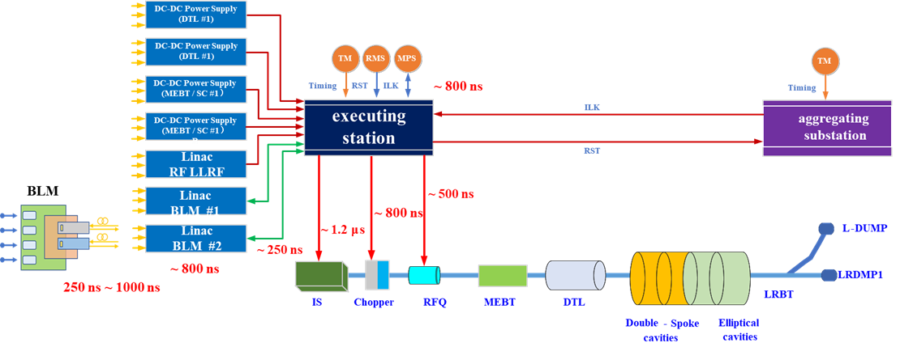
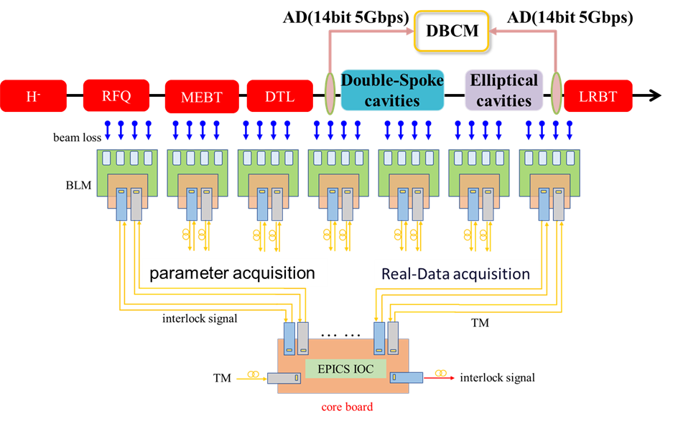
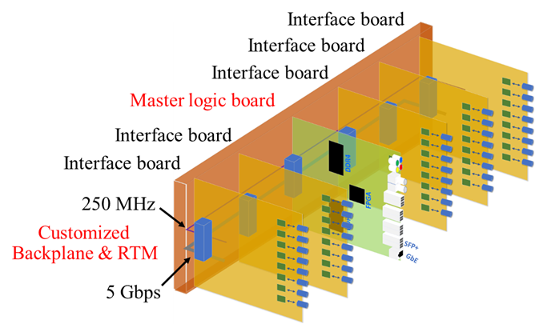
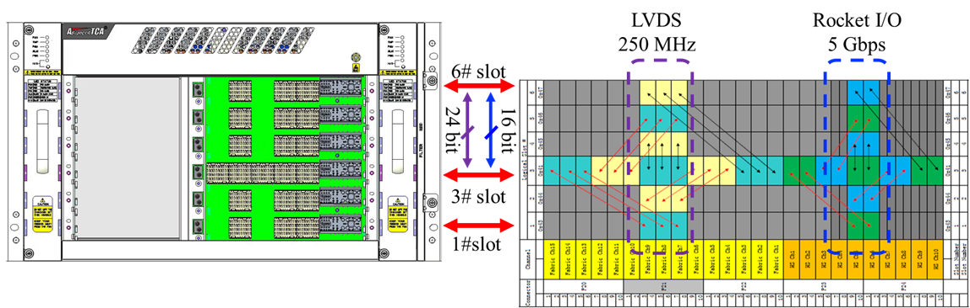
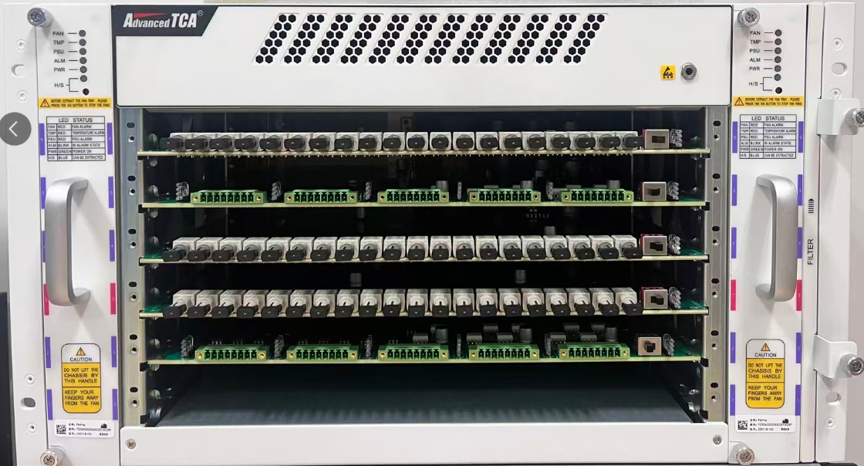
CSNS-II快保护系统 进展
基于国产自研ATCA AMC板卡以及自定义背板
架构设计及响应时间预估
直线FPS接入BLM设计及DBCM设计
子站硬件方案设计
6U ATCA机箱及前面板
自定义背板设计

Slide 22
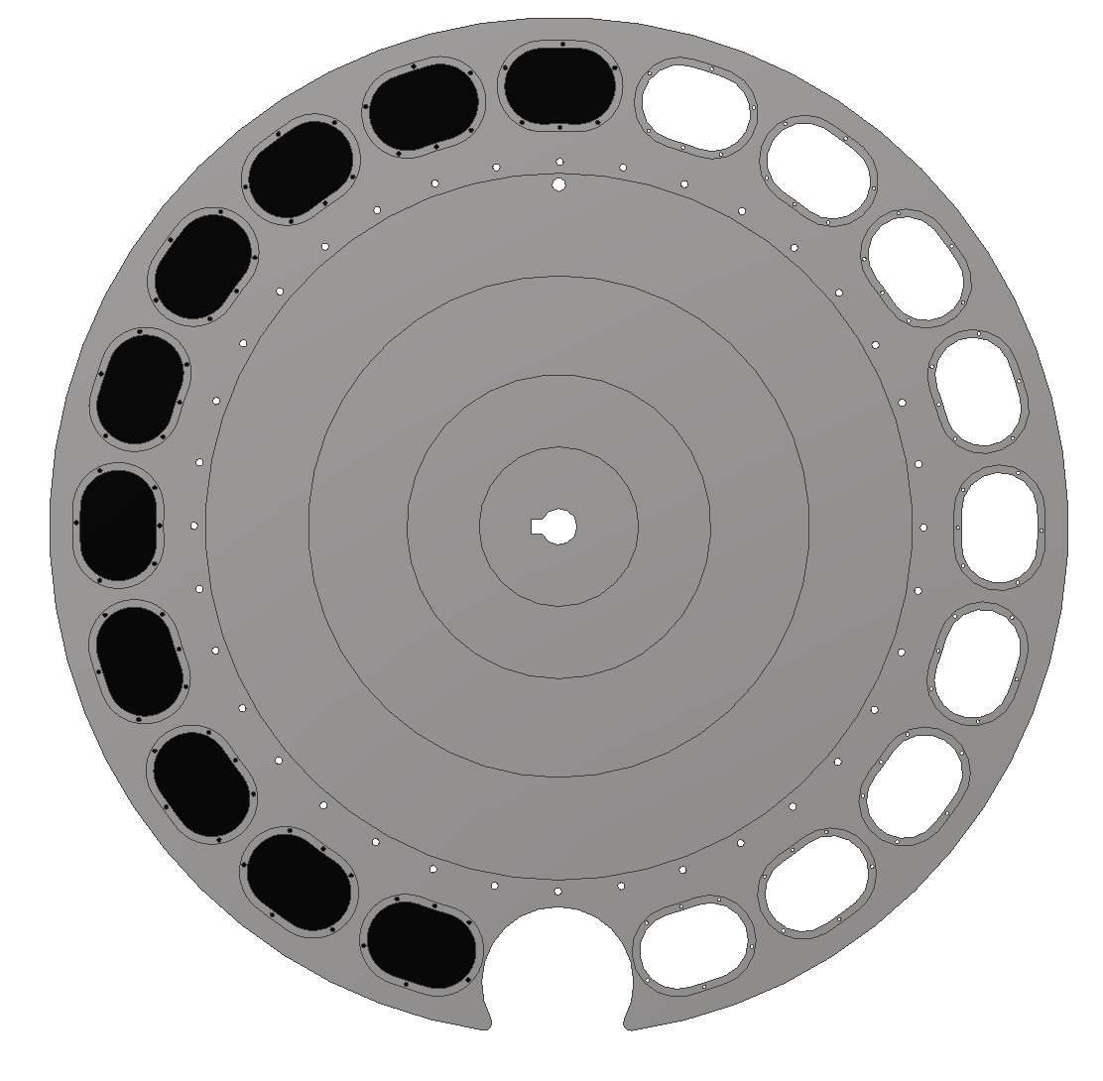
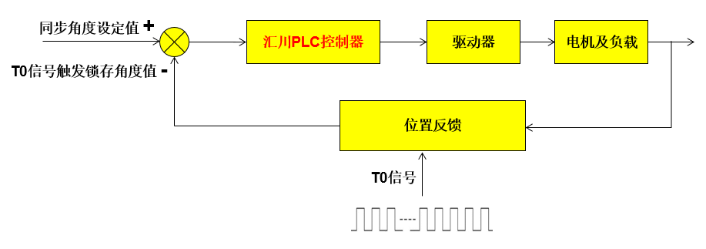
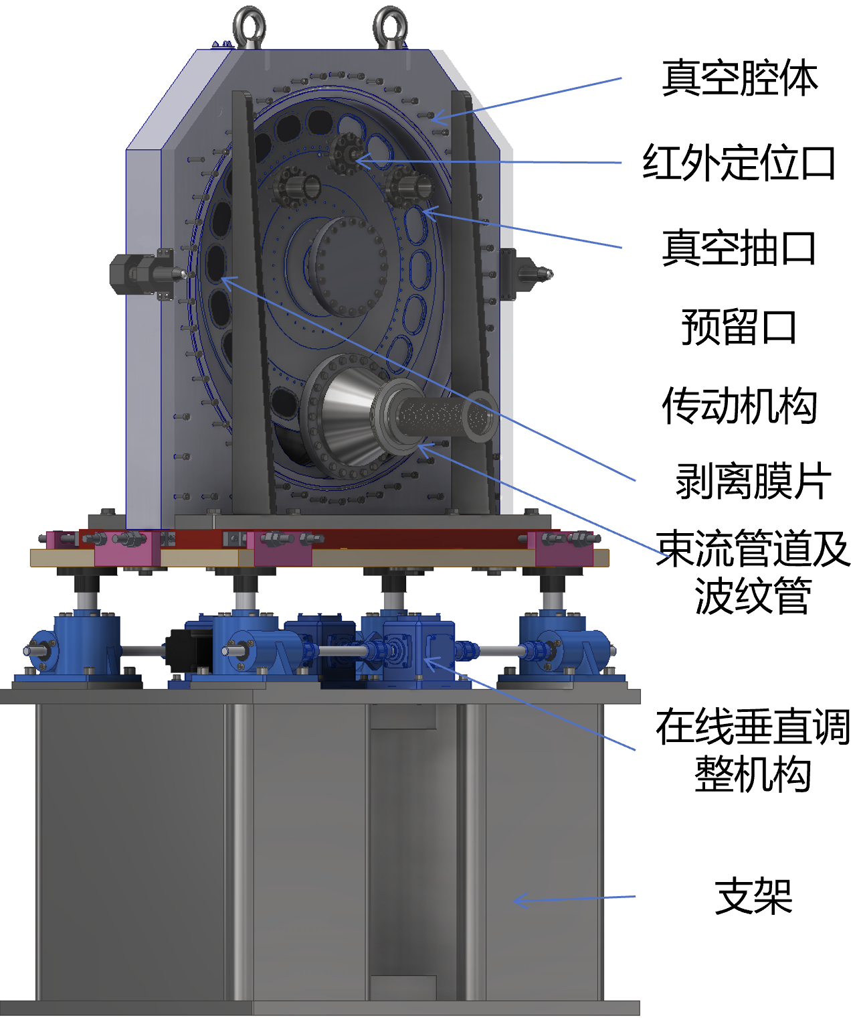
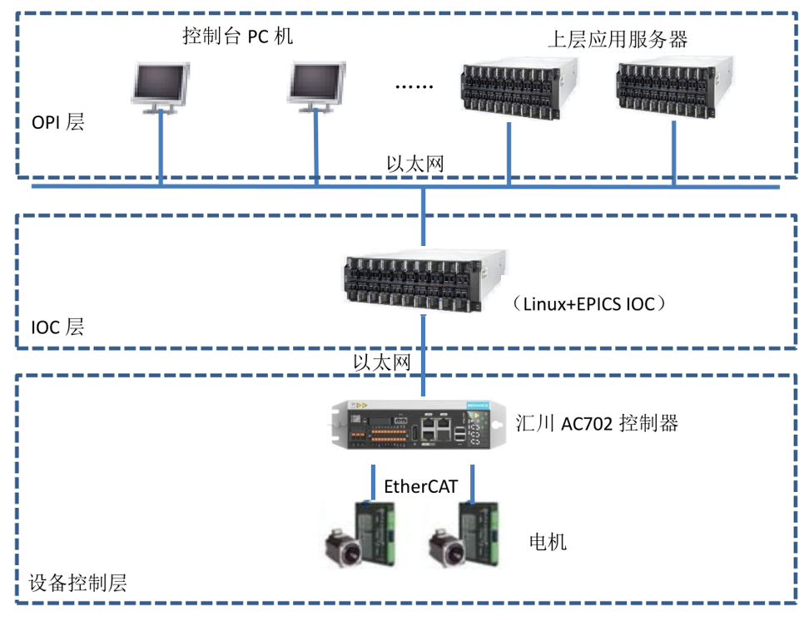
CSNS-II旋转剥离膜控制方案设计
设计了基于汇川PLC的旋转剥离膜控制系统方案
在汇川PLC控制器中通过闭环算法实现旋转角度与25Hz T0信号进行同步
相位控制精度指标：优于±0.5°
直线加速器50Hz相匹配，旋转剥离膜转速达到1500转/分钟。
共有20个窗口，其中10个连续窗口上装有剥离膜，另外10个连续窗口空置，不装剥离膜。
一部分质子束流往上偏转，用于打靶生产同位素；另一部分负氢束流往下偏转，到注入区经膜剥离转为质子，然后注入到环形加速器中

Slide 23
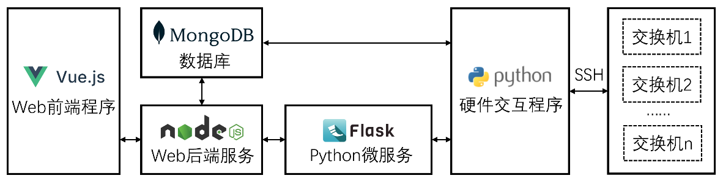
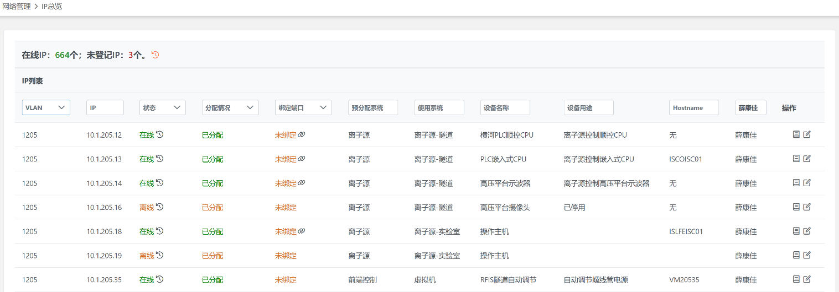
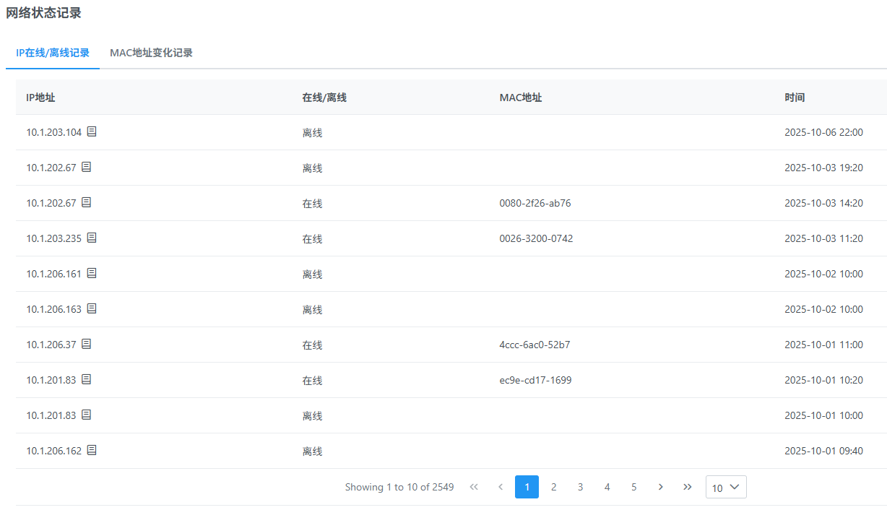
CSNS加速器控制网络管理系统
IP地址统一管理和查询：记录设备名称、责任人、用途、品牌型号等详细信息
设备自动定位：所在大厅、连接的交换机和端口
交换机配置：IP和端口绑定、修改端口VLAN ID
网络状态变化记录：设备在线/离线历史和MAC地址变化记录
系统架构
IP信息总览页面
网络状态变化记录查询页面

Slide 24
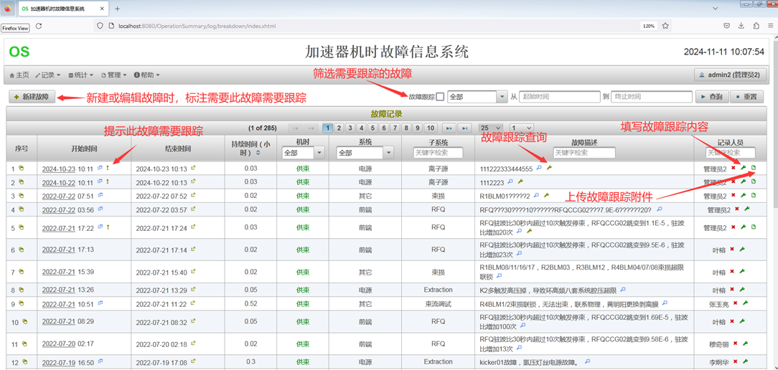
机时故障系统的改进
机时故障系统增加了故障跟踪功能
可填写故障诊断过程和上传附件

Slide 25
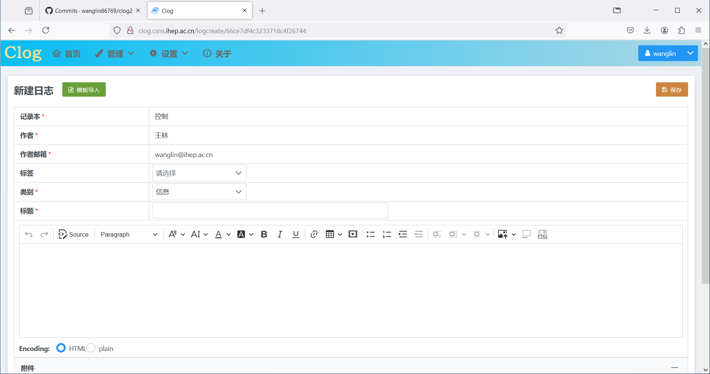
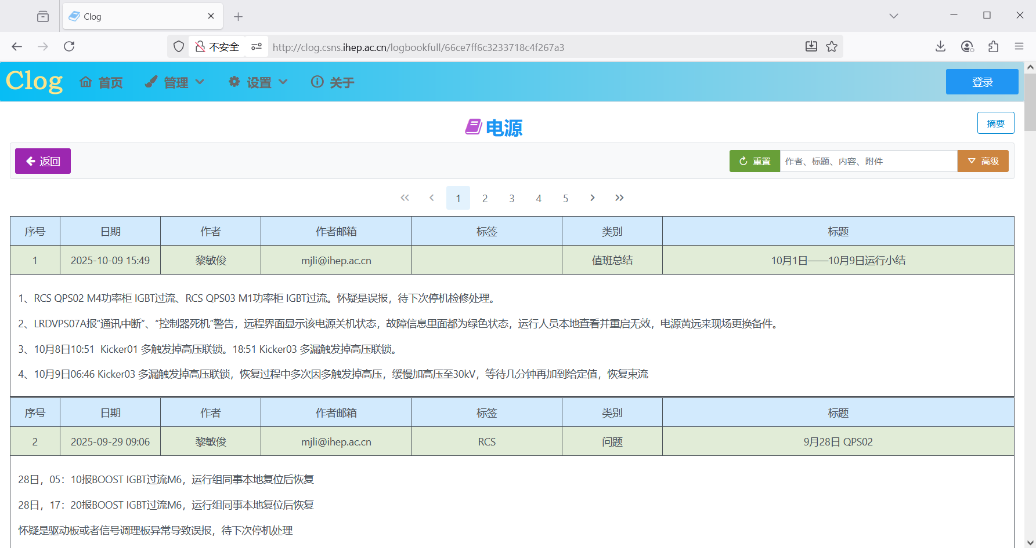
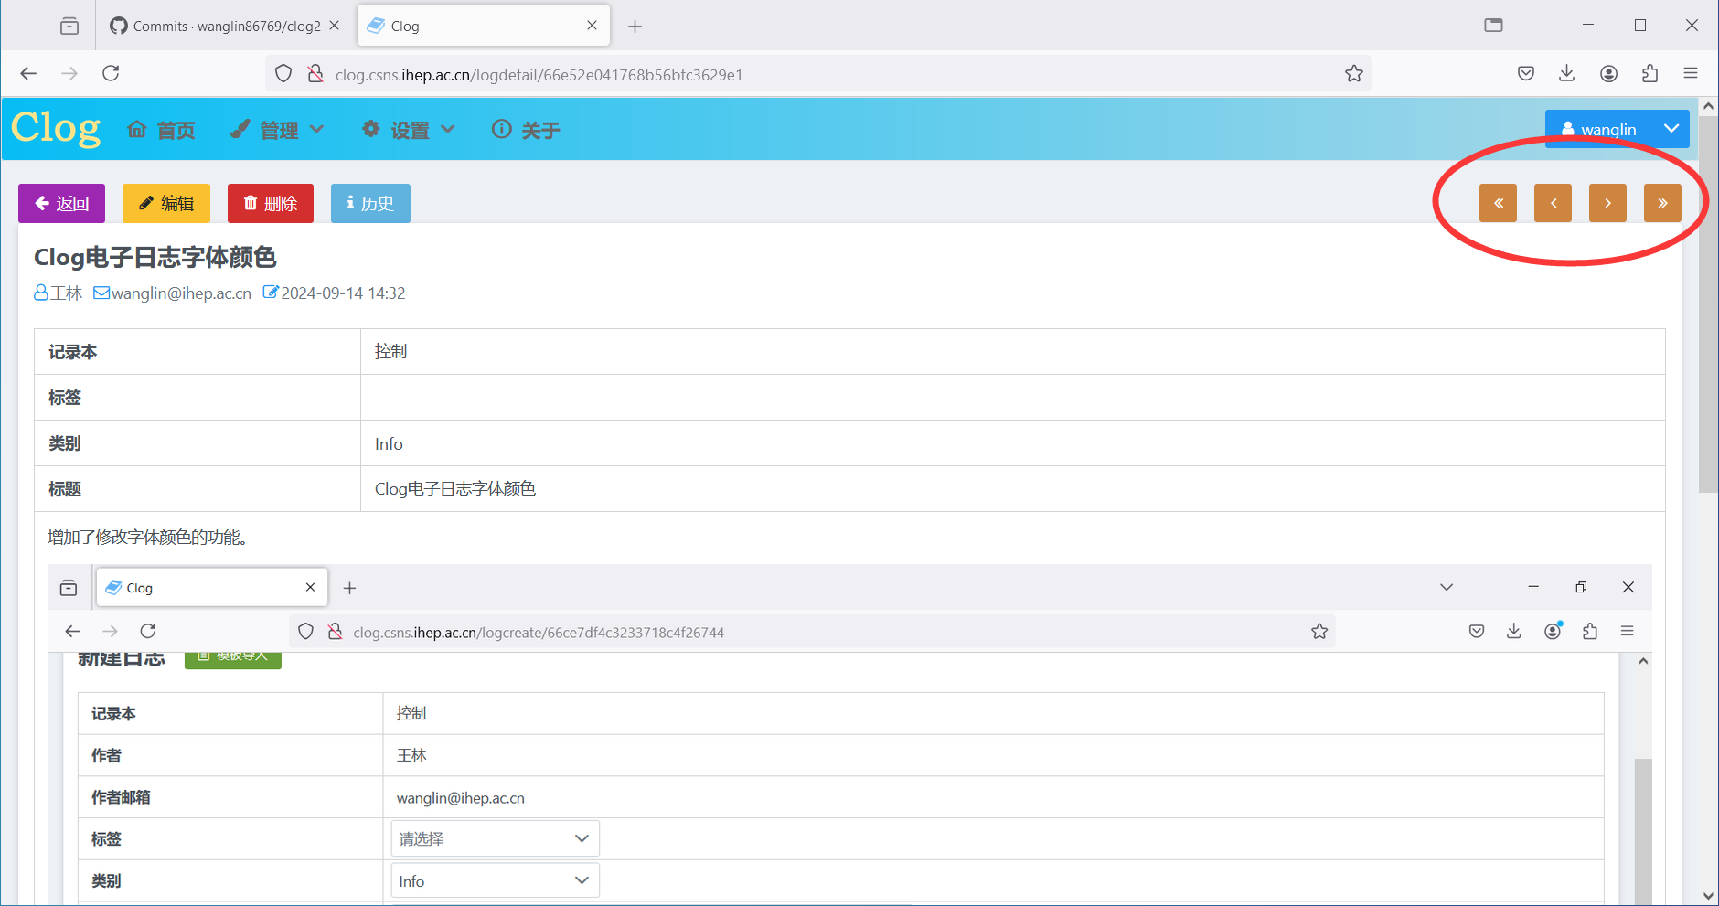
Clog电子日志改进和应用情况
增加了草稿和保存功能
增加了日志前后快速切换功能
增加了日志回复功能
增加了记录本日志内容全部显示功能
增加了日志编辑的冲突检测功能
重庆光源开始部署试用，合肥光源开始进行二次开发

Slide 26
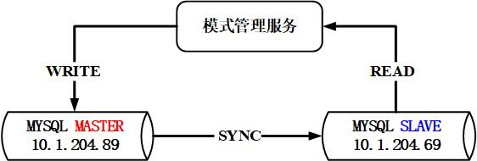
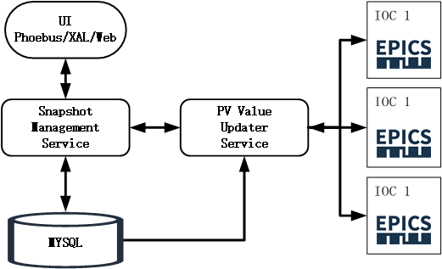
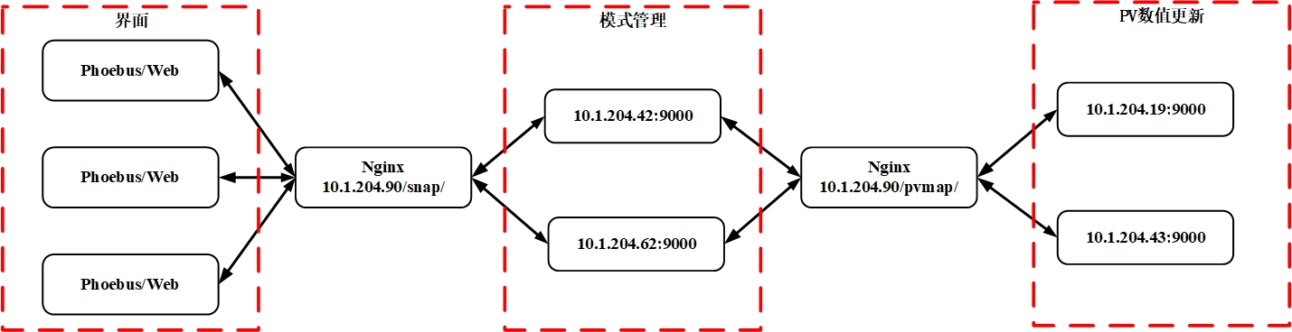
模式管理程序升级
前端界面：
Phoebus、网页
后端服务：
模式管理服务
PV数值更新服务
后端服务双节点部署
通过Nginx反向代理实现后端访问负载均衡
数据库主从复制，读写分离
主库：模式增删
从库：读模式
升级后：模式管理操作中查询、保存和恢复操作均能在一秒内完成

Slide 27
控制系统总体运行情况
主要故障及处理
CSNS-II加速器控制系统进展
专业技术研究及进展
总结

Slide 28
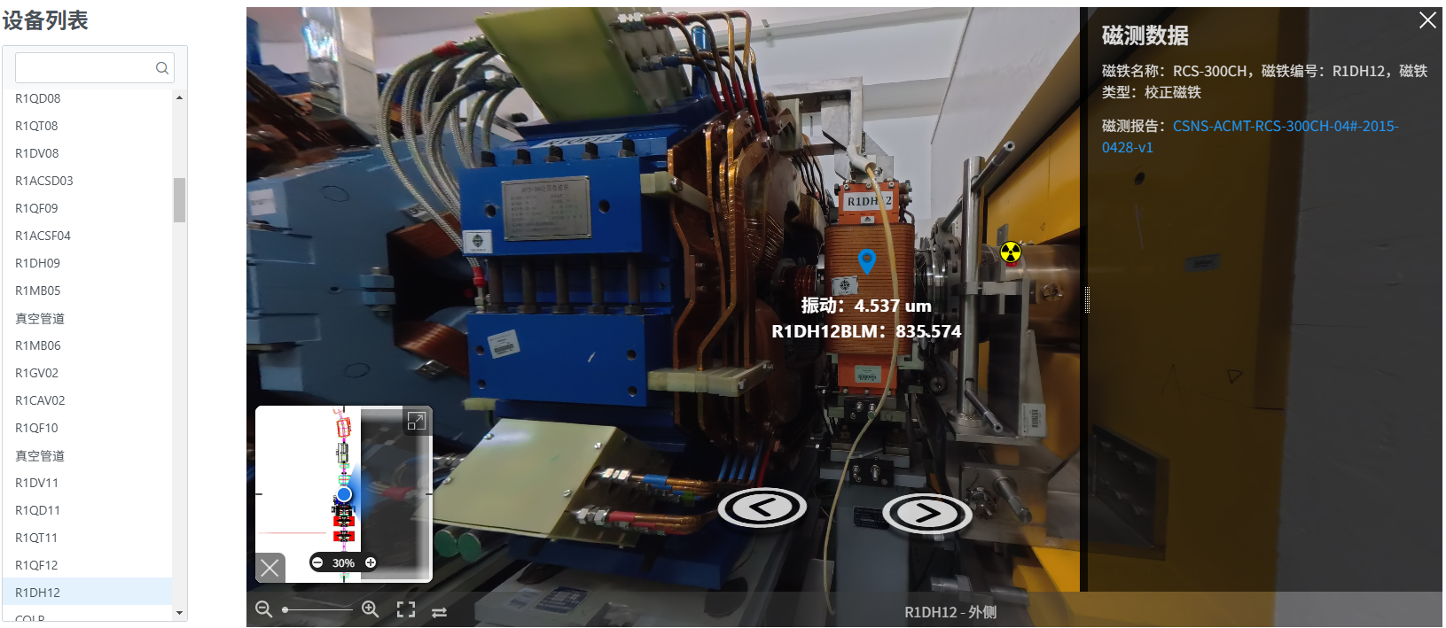
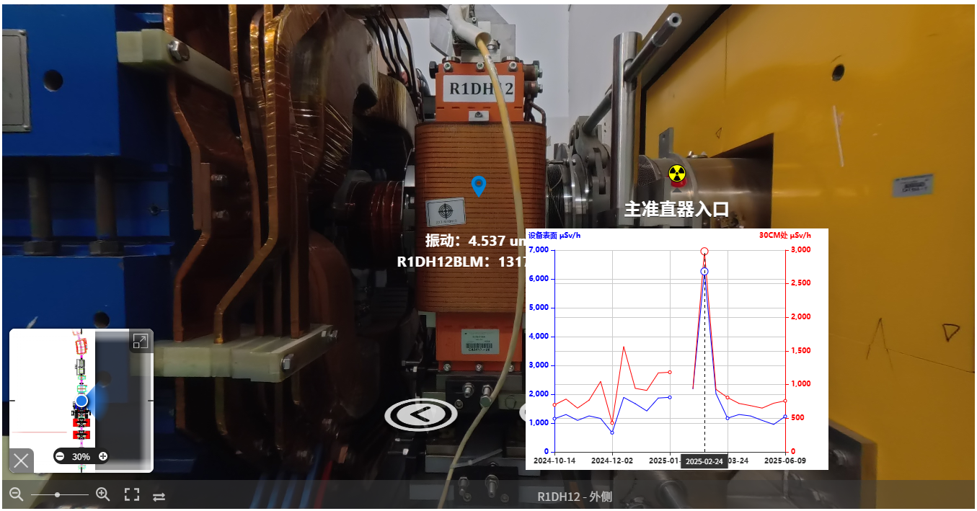
加速器全景信息系统
加速器设备全景影像，支持设备内测、外侧、底部等多观测点查看。
小地图展示当前所在隧道位置
关联设备数据：磁测报告、准直数据、感生放射性测量数据
关联实时PV：磁铁振动、束流损失

Slide 29
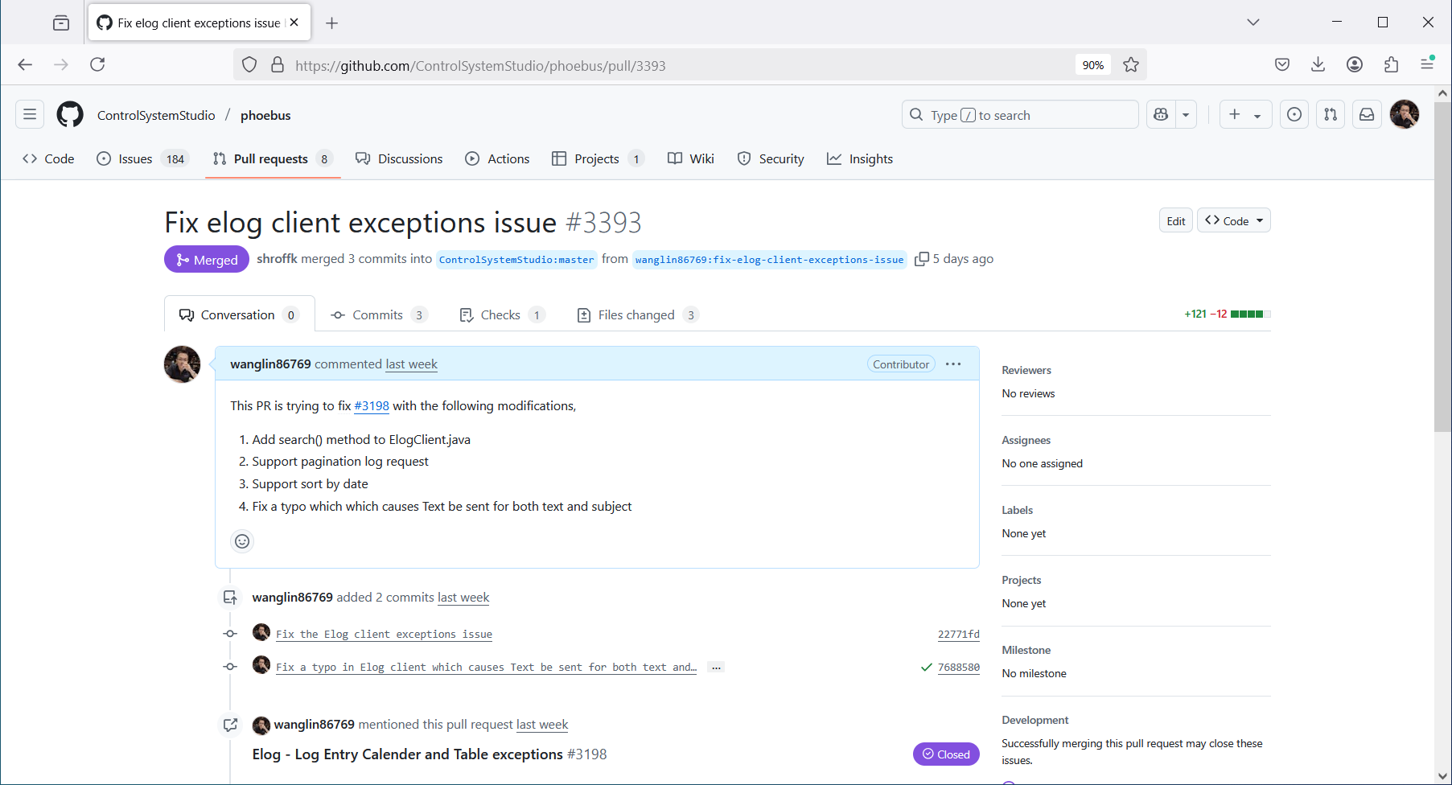

开源软件工作（Phoebus）
1. 修复了 Phoebus 的 Elog 客户端无法运行的问题
2. 改进了 phoebus.bat，使其不仅适用于部署环境，也适用于开发环境
修复Phoebus的Elog客户端
改进 phoebus.bat

Slide 30


开源软件工作（Archiver Appliance）
1. 修复了 Archiver Appliance 无法在 Windows 编译和运行的问题
2. 将 Archiver Appliance 中的 Python2 脚本都转换成了 Python3
修复Archiver Appliance在Windows的问题
Python2 脚本转换成 Python3

Slide 31

加速器AI-Ready数据集平台开发
AI作为由数据驱动的工具，依赖高质量的数据
而未来工程化应用依赖于大规模高质量数据！
扫描/提取数据
多模态数据库
数据处理
数据集的规范化及发布
数据集应用
高采样率数据
焦毅和张玉亮老师牵头，联合北京、东莞多个课题组申请，获得了2025年所创新支持

Slide 32

高采样率数据获取系统设计
周期触发的数据，可用于机器学习研究（数据天然按时间戳对齐，无需额外处理）
随机触发包括手动触发（随时查看加速器运行状态）和故障触发（根据硬件缓存的数据进行故障分析）

Slide 33

高采样率数据获取系统的样机部署
获取束测系统连续多周期（2s/5s）的高采样率数据（束流强度、束损等）及单点数据（束流轨道）
快保护联锁输出PV作为全局触发（软触发）
使用Docker容器技术，对各模块进行部署
截止到2024/12（2023/10起），已获取到28566次事件

Slide 34




加速器AI-Ready数据集平台开发
整体架构采用微服务架构设计，服务间采用RESTful API互相访问，通过任务管理实现对不同服务的调度与组合
不同服务可以完成多节点部署，可以方便功能与资源的拓展

Slide 35


加速器机器学习即服务平台（ MLaaS4ACC ）
已经完成初步开发，正在测试和改进工作

Slide 36


CSNS本地站智能巡检系统进展
完成RCS负一层环高频大厅智能巡检设备的安装和调试
通过设备更新改造项目设计评审，已启动其余约20个站点智能巡检设备的采购工作
智能巡检系统硬件结构
智能巡检系统界面

Slide 37


CSNS本地站智能巡检系统进展
实测案例
案例1：识别到本地站音频MFCC特征异常，及时排查出原因是真空离子泵电源故障并进行了处理，避免了联锁故障。
案例2：识别到机柜温度异常升高，及时排查出原因是机柜风扇故障并进行了处理，避免了由于温度过高导致设备故障。

Slide 38

基于大语言模型的CSNS智能交互系统
将大模型技术应用于CSNS加速器的文档管理、PV信息查询及PV描述优化，提高信息查询的效率，进而提升设施运行效能。

Slide 39

基于大语言模型的CSNS智能交互系统
问答测试
通过自然语言查询检索故障信息

Slide 40


基于大语言模型的CSNS智能交互系统
问答测试
通过自然语言查询获取辐射剂量监测数据

Slide 41
控制系统总体运行情况
主要故障及处理
CSNS-II加速器控制系统进展
专业技术研究及进展
总结

Slide 42
六. 总结
控制系统总体运行稳定可靠，故障率保持低位，需要防范设备老化带来的故障风险；
CSNS-II加速器控制系统全面采用国产商业产品以及自研软硬件；
熟练使用EPICS之外，也开发相关应用为社区做出贡献；
继续积极探索专业技术的前沿发展，大力发展人工智能等新兴技术在控制系统中的应用。

Slide 43



谢谢各位老师！

